Slide 1
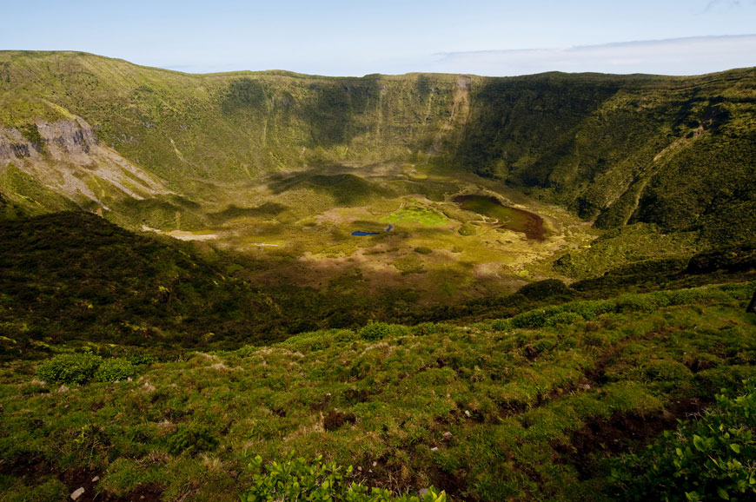







Proteção ativa e gestão integrada da
Rede Natura 2000 nos Açores
LIFE IP AZORES NATURA – LIFE 17 IPE/PT 000010
Universidade dos Açores
Conselho Consultivo – Stakeholder Board
Faial, 18 de dezembro de 2020
Diana Pereira
Diana.C.Pereira@azores.gov.pt

Slide 2



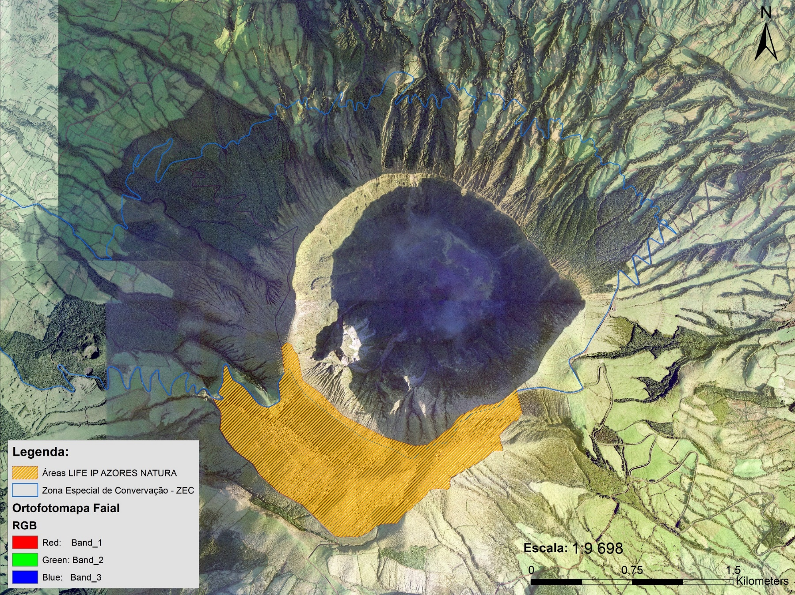
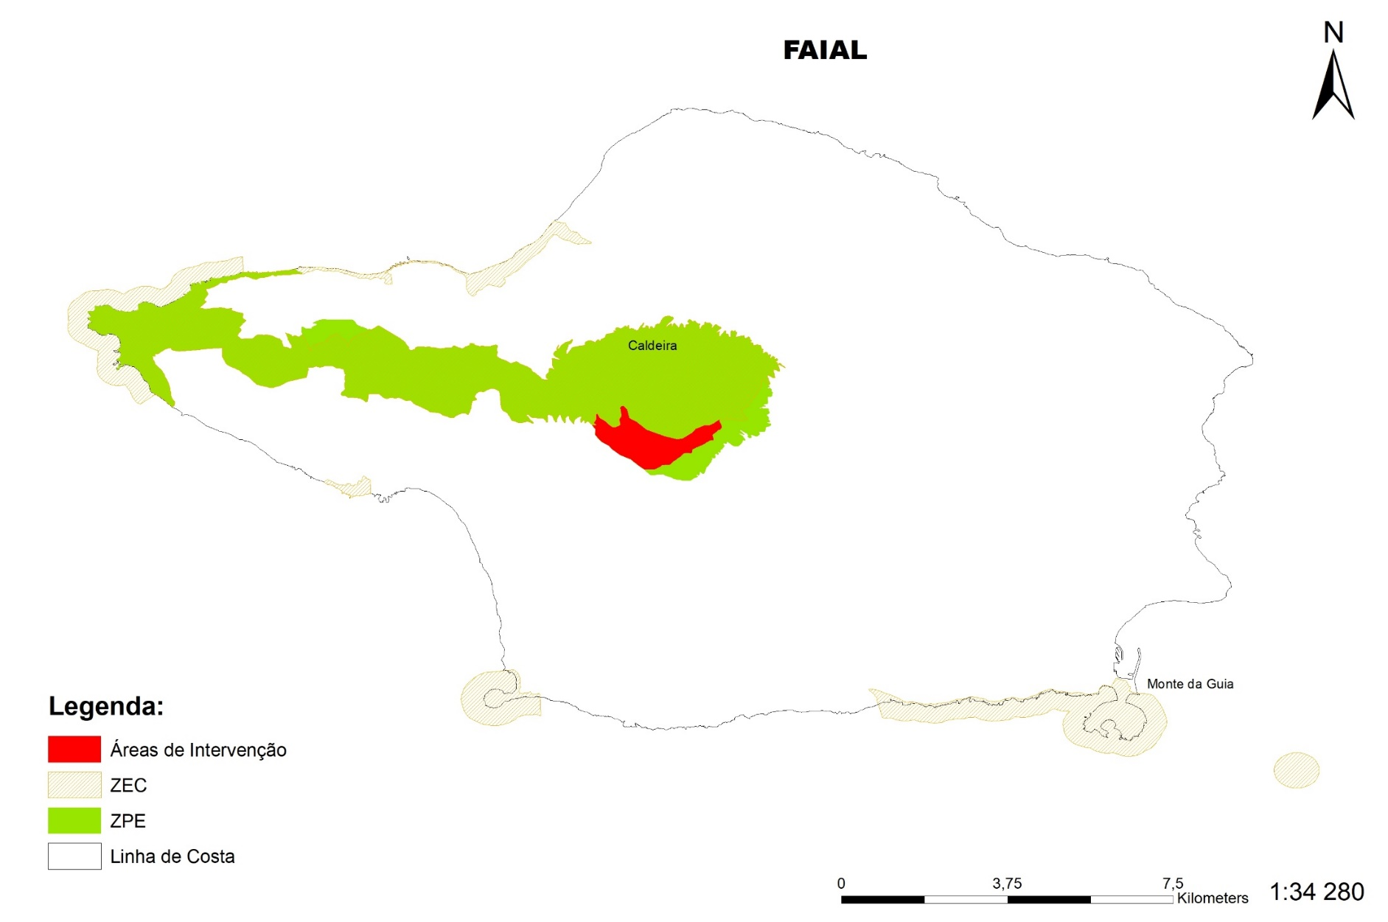
Proteção ativa e gestão integrada da Rede Natura 2000 nos Açores
LIFE IP AZORES NATURA – LIFE 17 IPE/PT 000010
Área de intervenção: Faial
Notes:
Iremos intervir na Caldeira do Faial, em 136 ha, para a melhoria do estado de conservação de habitats prioritários que se encontram em estado de conservação desfavoravel.
O Plano Operacional está a ser elaborado.

Slide 3
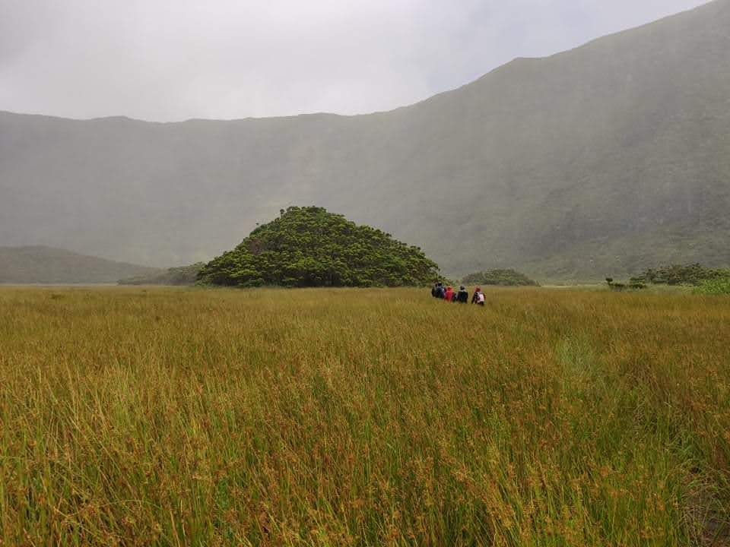
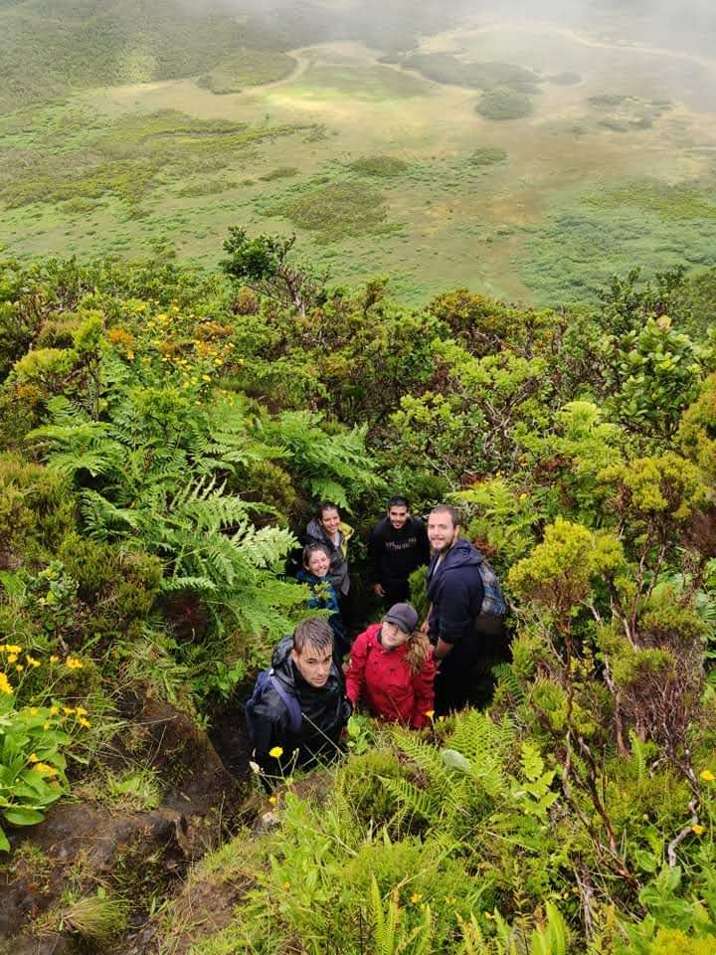
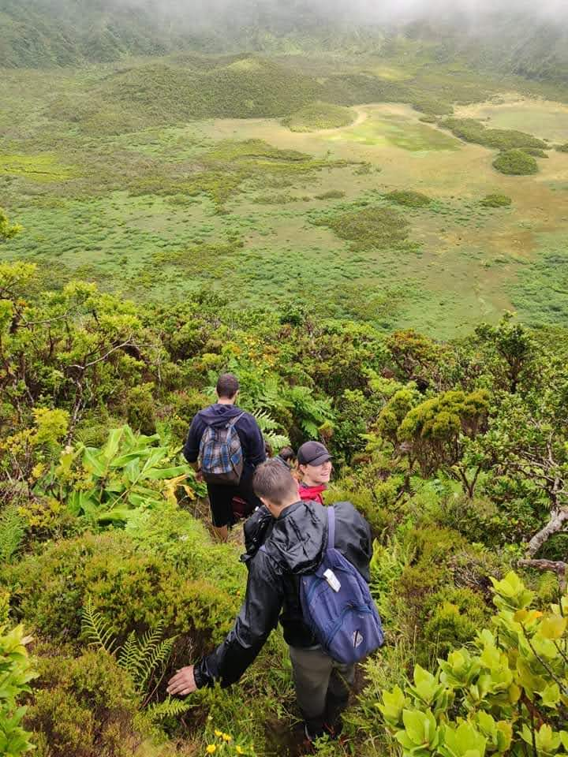
Proteção ativa e gestão integrada da Rede Natura 2000 nos Açores
LIFE IP AZORES NATURA – LIFE 17 IPE/PT 000010
Área de intervenção: Faial
Notes:
A área de intervenção e outras zonas dentro da RN2000 (Caldeira) foram visitadas; as localizações exatas das vedações a serem instaladas na área de intervenção foram assertadas em colaboração com o PNIF e os serviços florestais.
Já foram contratados 3 assistentes operacionais afetos ao projeto LIFE Ip até 2027, para implementação das ações de conservação e apoio aos viveiros do JBF.

Slide 4
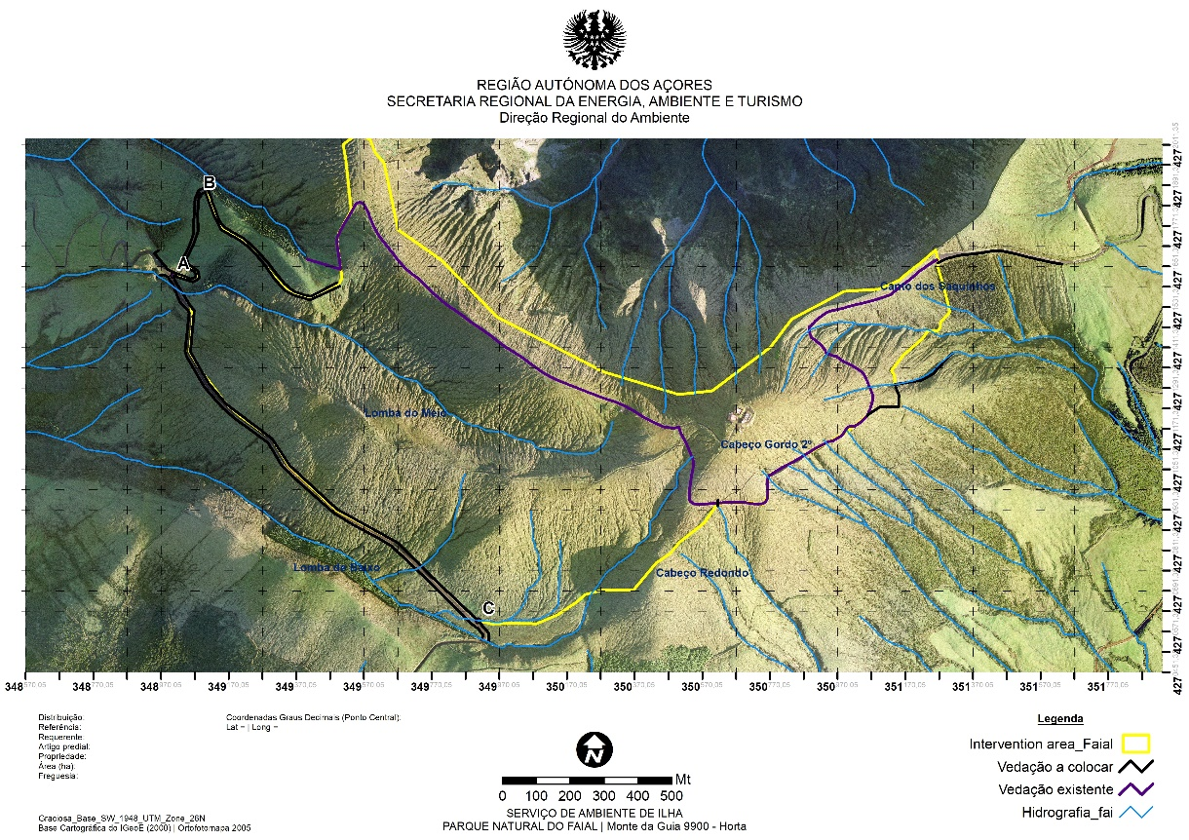
Proteção ativa e gestão integrada da Rede Natura 2000 nos Açores
LIFE IP AZORES NATURA – LIFE 17 IPE/PT 000010
Área de intervenção: Faial
Notes:
O procedimento para a instalação da vedação está praticamente concluído.
Esta vedação no limite da área de intervenção, irá impedir que o gado tenha acesso ao local, não pisoteando a turfeira e para a melhoria de várias espécies endémicas e protegidas como:
Rumex azoricus
Euphorbia stygiana
Pericallis malvifolia spp. caldeirae
A forma mais eficaz para a preservação destas espécies vegetais, será impedir a entrada do gado nos locais onde ocorrem estas populações através da colocação de vedações de arame farpado e rede ovelheira, que já tinha sido iniciado em 2011/2012 pelo PNF.

Slide 5
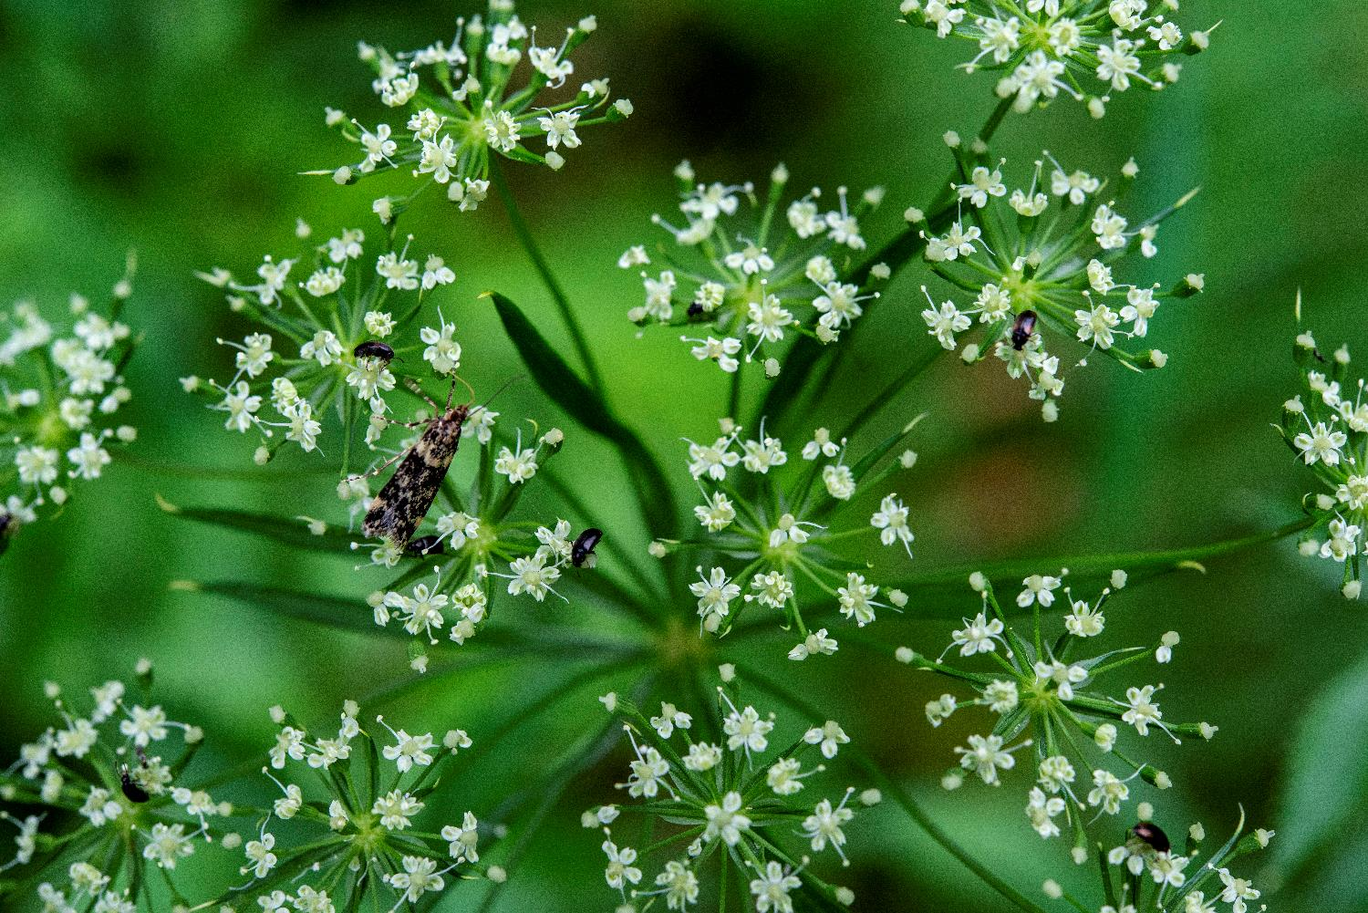
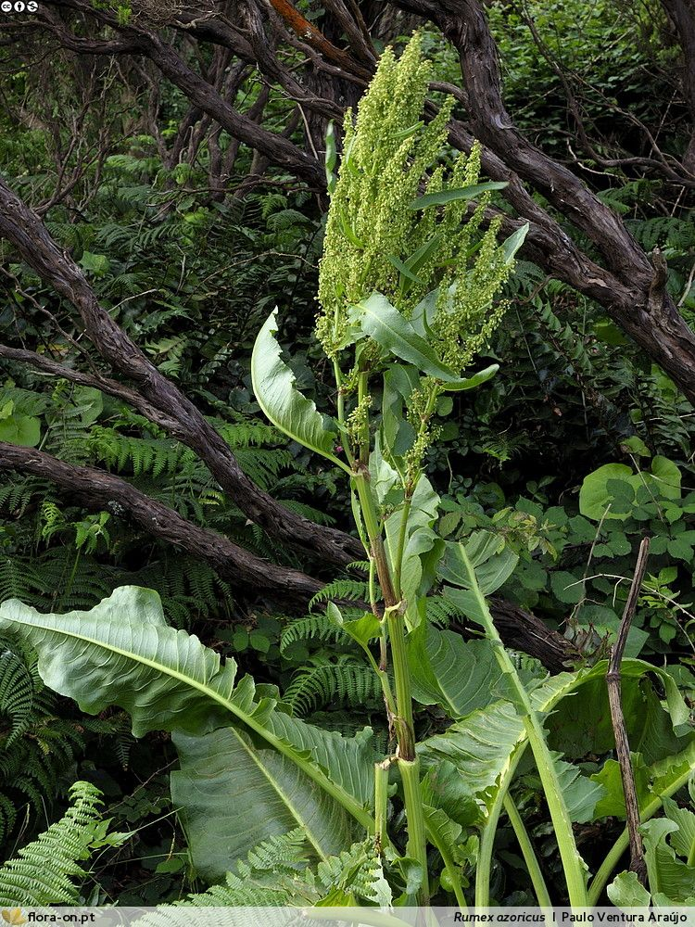
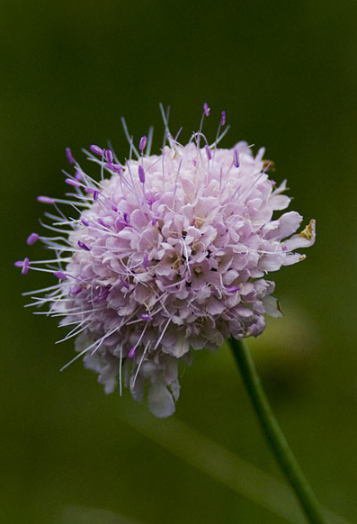
Proteção ativa e gestão integrada da Rede Natura 2000 nos Açores
LIFE IP AZORES NATURA – LIFE 17 IPE/PT 000010
Ação C3.1, C3.2 – Implementação de trabalhos piloto para conservação de flora endémica
  Ammi trifoliatum
  Angelica lignescens
  Asplenium hemionitis
  Azorina vidalii
  Chaerophyllum azoricum
  Euphorbia stygiana
  Frangula azorica
  Isöetes azorica
  Lactuca watsoniana
  Picconia azorica
  Prunus lusitânica ssp. Azorica
  Rumex azoricus
  Scabiosa nitens
Notes:
A ação C3 tem como objetivo a conservação das populações de várias espécies protegidas pela Diretiva Habitats dentro das Zonas Especiais de Conservação da RN2000.
Em um primeiro passo, será feita a prospeção das populações das espécies alvo e depois serão definidas medidas de conservação.

Slide 6
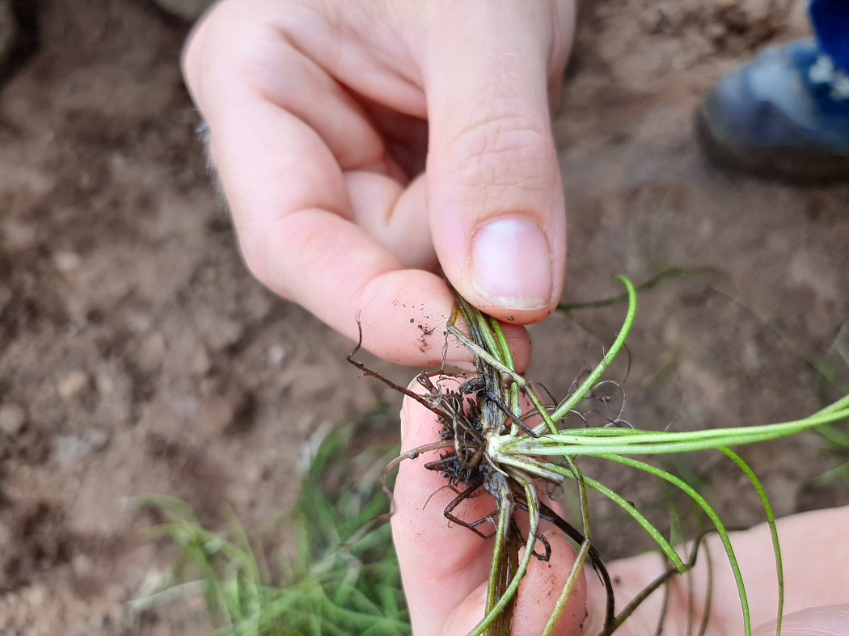
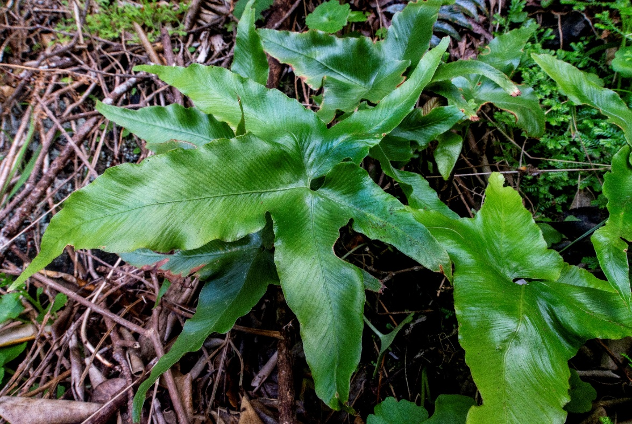
Proteção ativa e gestão integrada da Rede Natura 2000 nos Açores
LIFE IP AZORES NATURA – LIFE 17 IPE/PT 000010
Ação C3.1 – Conservação ex-situ
  Isöetes azorica
  Asplenium hemionitis
Notes:
Para além disso, o JBF irá manter populações viáveis de:
Isoetes azorica
Asplenium hemionitis

Slide 7
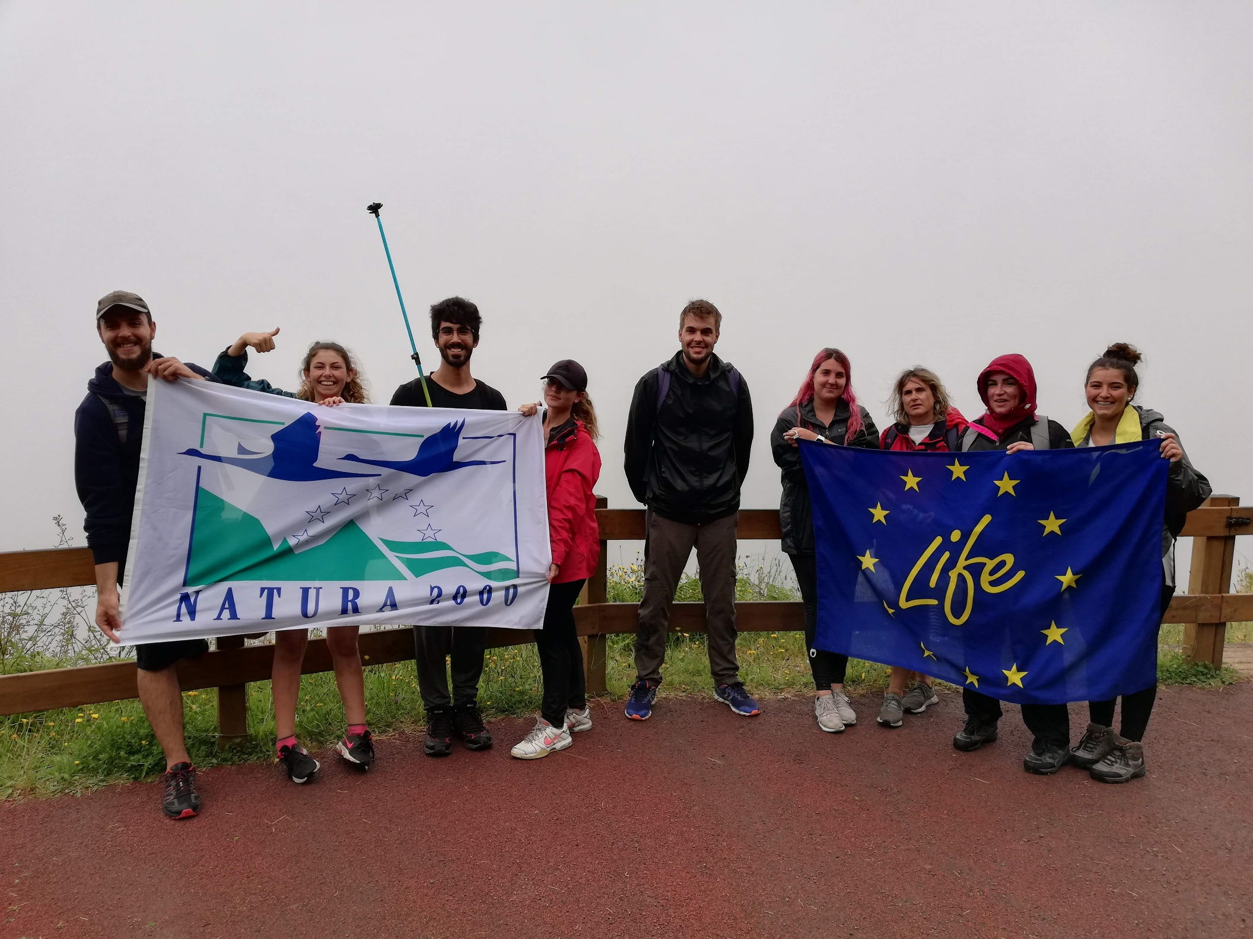
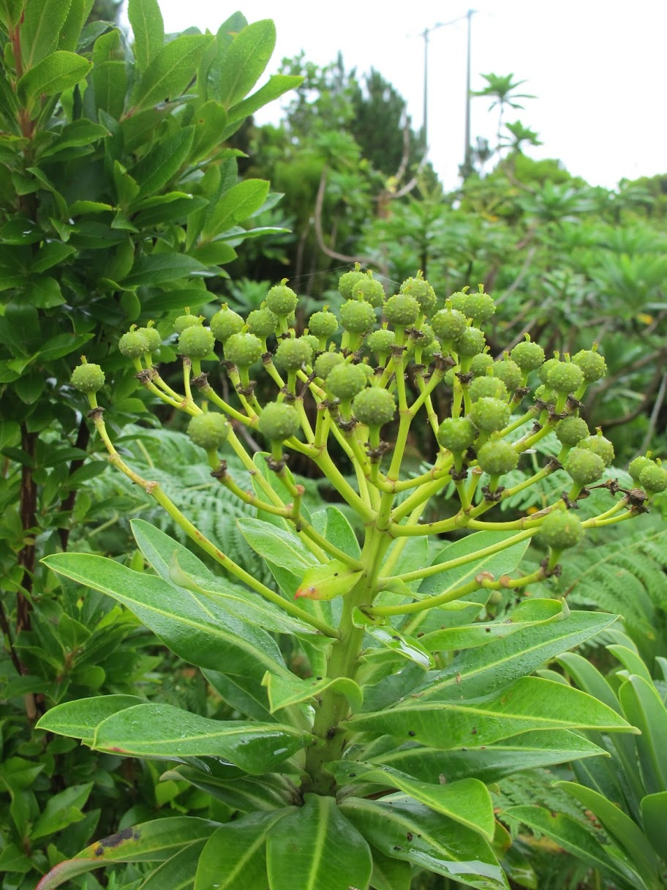
Proteção ativa e gestão integrada da Rede Natura 2000 nos Açores
LIFE IP AZORES NATURA – LIFE 17 IPE/PT 000010
Ação C3.1, C3.2 – Implementação de trabalhos piloto para conservação de flora endémica
Notes:
Foi criada pela Técnica contratada para o projeto uma aplicação Qfield, que já foi instalada nos tablets e telemóveis dos VN para proceder ao mapeamento da flora protegida.
E para além disso, já foi iniciado o processo de colheita de sementes na maioria das ilhas.
Se o tamanho das população permitir, as sementes/esporos serão recolhidos para conservação ex-situ no Banco de Sementes do Faial e para ensaios de propagação no JBF.

Slide 8
Proteção ativa e gestão integrada da Rede Natura 2000 nos Açores
LIFE IP AZORES NATURA – LIFE 17 IPE/PT 000010
Área de intervenção: Faial
Notes:
A área de intervenção e outras zonas dentro da RN2000 (Caldeira) foram visitadas; as localizações exatas das vedações a serem instaladas na área de intervenção foram assertadas em colaboração com o PNIF e os serviços florestais.
Já foram contratados 3 assistentes operacionais afetos ao projeto LIFE Ip até 2027, para implementação das ações de conservação e apoio aos viveiros do JBF.

Slide 9
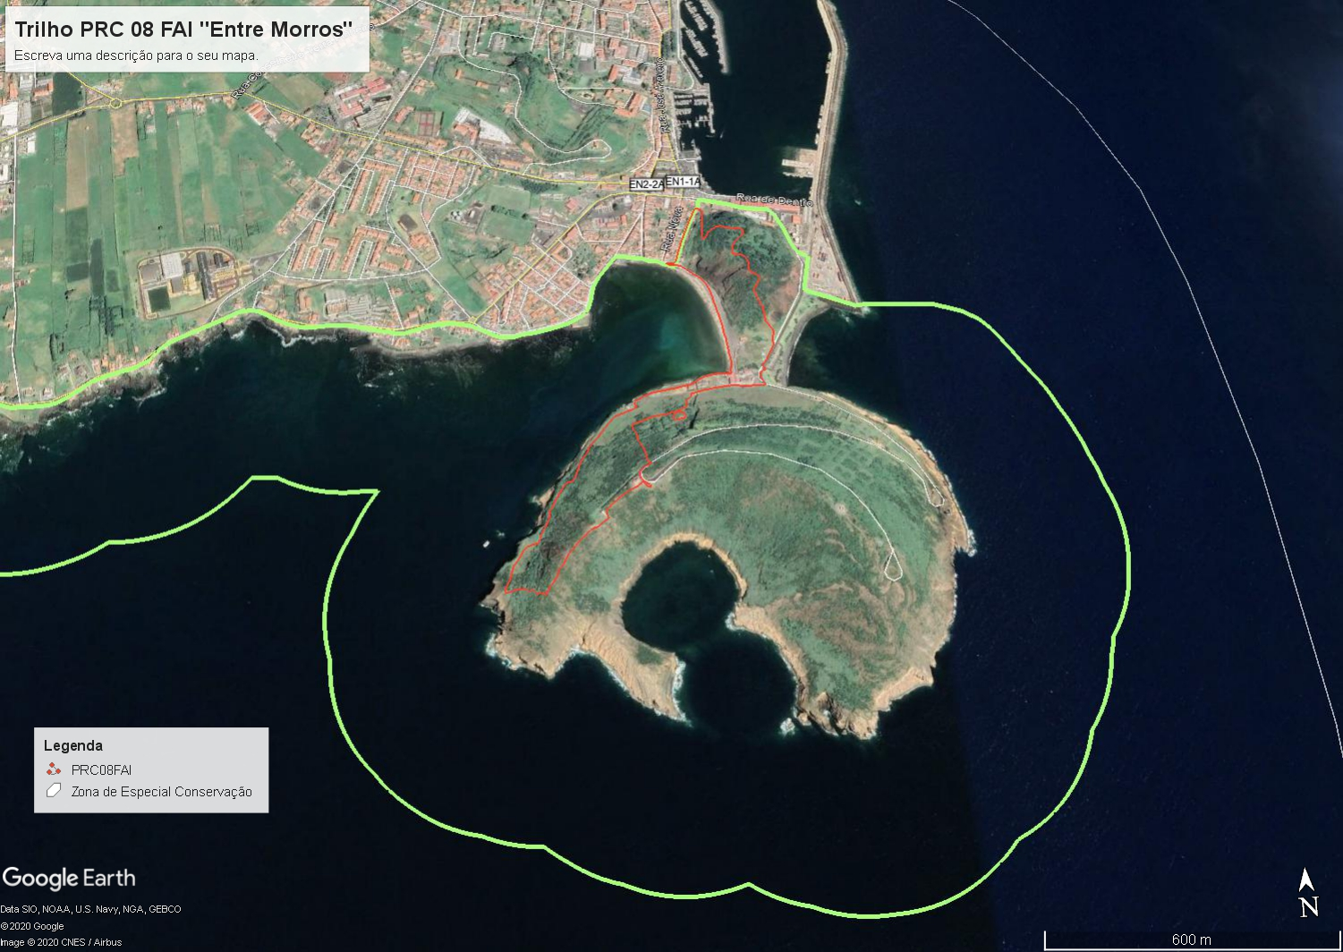
Proteção ativa e gestão integrada da Rede Natura 2000 nos Açores
LIFE IP AZORES NATURA – LIFE 17 IPE/PT 000010
Ação C14.1 – Avaliação integrada e mitigação dos impactos negativos do turismo nos trilhos da Rede Natura 2000 nos Açores
Notes:
Foi definido para o Faial o trilho PRC 08FAI “ Entre Morros” na Paisagem Protegida do Monte da Guia, onde será instalado no início do próximo ano, uma estação de contagem de caminhantes. Mal seja instalada irá iniciar-se a monitorização e a recolha de dados relativamente ao uso turístico dos trilhos (numero de visitantes).
O trilho fica dentro da ZEC do Monte da Guia

Slide 10


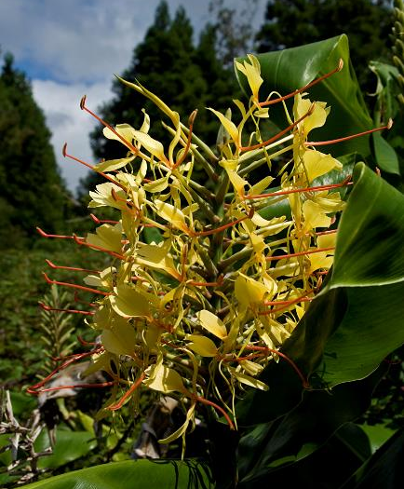
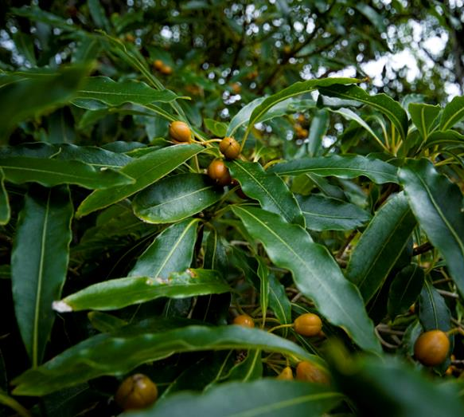
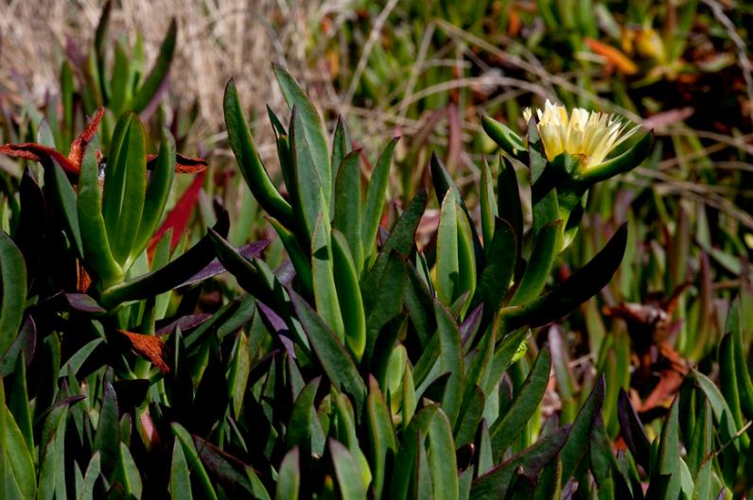
Proteção ativa e gestão integrada da Rede Natura 2000 nos Açores
LIFE IP AZORES NATURA – LIFE 17 IPE/PT 000010
A – Ações Preparatórias:
A1 – Planeamento operacional preparatório para os trabalhos de conservação
  Task 1: Planeamento Técnico:
  Estratégia Regional para a Prevenção e Controlo de Espécies Exóticas Invasoras:
    Será entregue até ao fim do ano a caraterização e avaliação das EEI e ecossitemas invadidos (inclui toda a cartografia de distribuição atual e potencial).
    Até ao fim do 2º semestre de 2021 será entregue um plano de ação (Estratégia Regional) para as invasões biológicas.
Notes:
Até ao fim do 2º semestre de 2021 será entregue um plano de ação para as invasões biológicas contendo
Medidas de gestão para as EEI consideradas como prioritárias de acordo com a análise de risco;
Uma estratégia de monitorização que possibilite a deteção precoce e uma resposta rápida para as EEI e potencialmente invasoras;
Medidas que envolvam os cidadãos, a administração regional e local e os investigadores, na prevenção das invasões biológicas

Slide 11
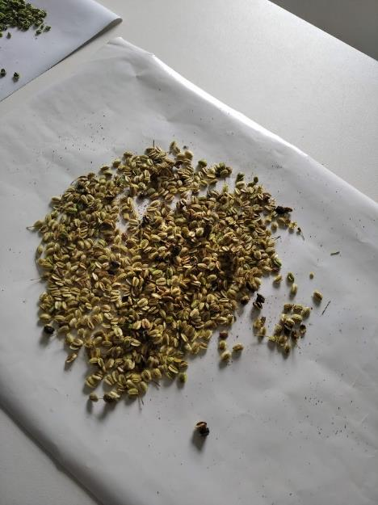
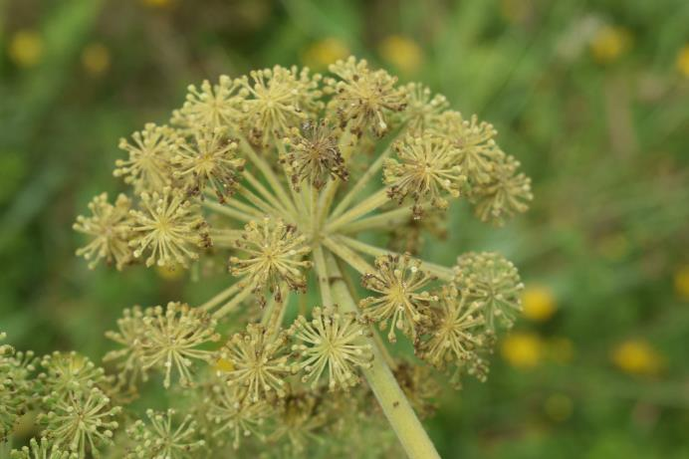
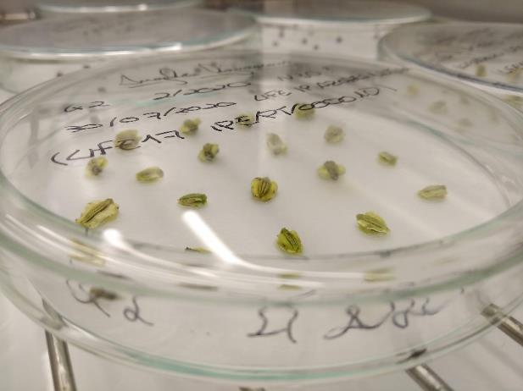
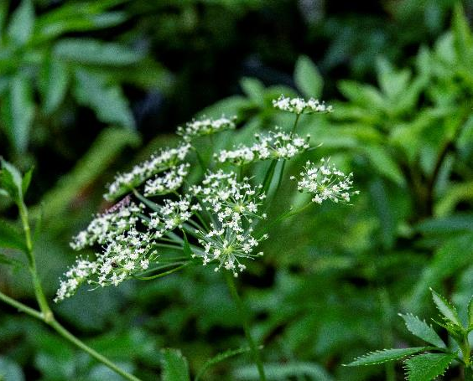
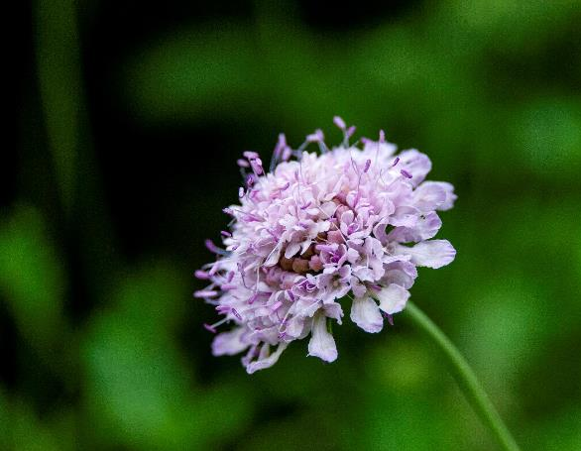
Proteção ativa e gestão integrada da Rede Natura 2000 nos Açores
LIFE IP AZORES NATURA – LIFE 17 IPE/PT 000010
A – Ações Preparatórias:
A1 – Planeamento operacional preparatório para os trabalhos de conservação
  Task 1: Planeamento Técnico:
  Melhoramento dos protocolos de propagação das espécies no Jardim Botânico do Faial:
    Conservação ex-situ/propagação/ensaios de propagação
    Início da colheita de sementes nas 9 ilhas
Notes:
- Já se começou os ensaios de germinação da Angelica lignescens

Slide 12
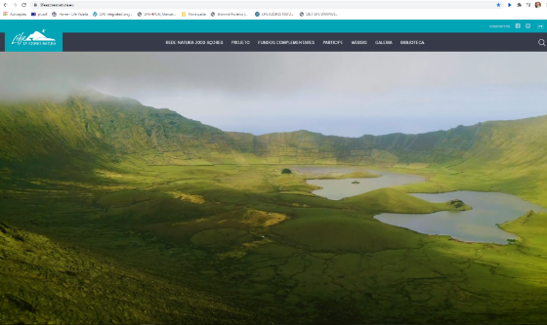
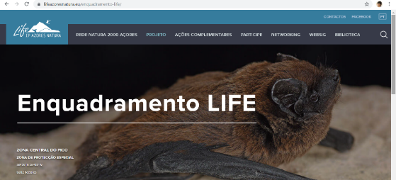
Proteção ativa e gestão integrada da Rede Natura 2000 nos Açores
LIFE IP AZORES NATURA – LIFE 17 IPE/PT 000010
E – Sensibilização do público e divulgação dos resultados:
E1 - Plano de comunicação do projeto
Website do projeto em 3 línguas (PT; EN e ES)
https://www.lifeazoresnatura.eu/

Slide 13
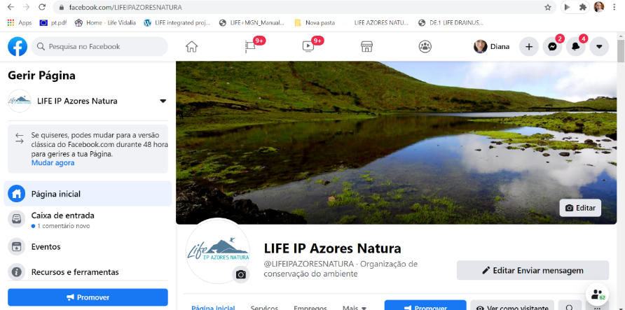
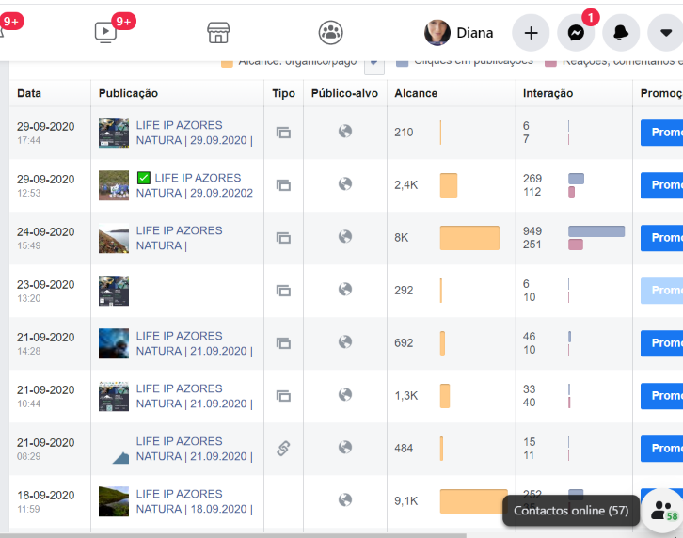
Proteção ativa e gestão integrada da Rede Natura 2000 nos Açores
LIFE IP AZORES NATURA – LIFE 17 IPE/PT 000010
E1 – Plano de Comunicação do Projeto
Meios de comunicação:
200 publicações no Facebook
2209 seguidores
https://www.facebook.com/LIFEIPAZORESNATURA
Notes:
São partilhados todos os eventos, noticias, ações do projeto, eventos, recrutamento de voluntários, informação para recrutamento dos concursos dos operacionais

Slide 14
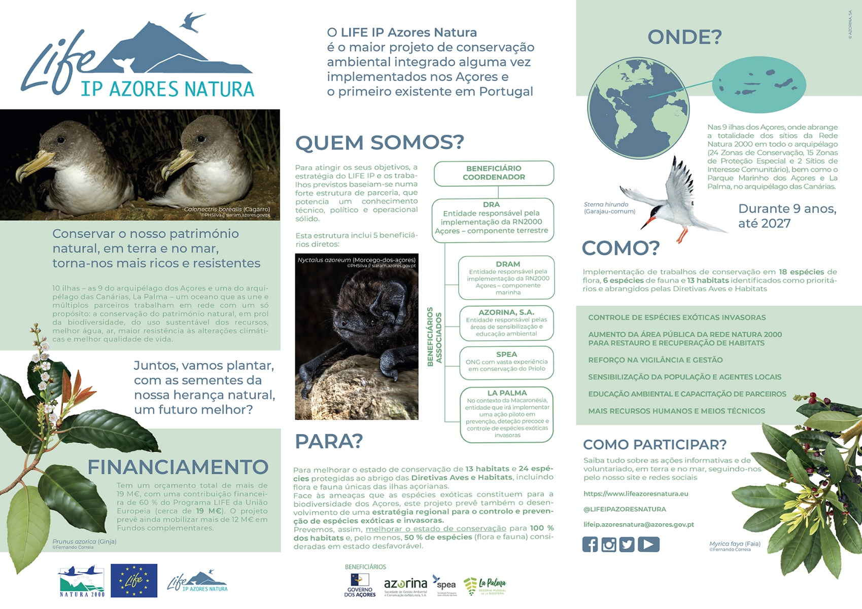
Proteção ativa e gestão integrada da Rede Natura 2000 nos Açores
LIFE IP AZORES NATURA – LIFE 17 IPE/PT 000010
E1 – Plano de Comunicação do Projeto
Monofolha digital do LIFE IP AZORES NATURA:
Notes:
Já está disponível no website do projeto a monofolha com informação útil sobre o projeto

Slide 15
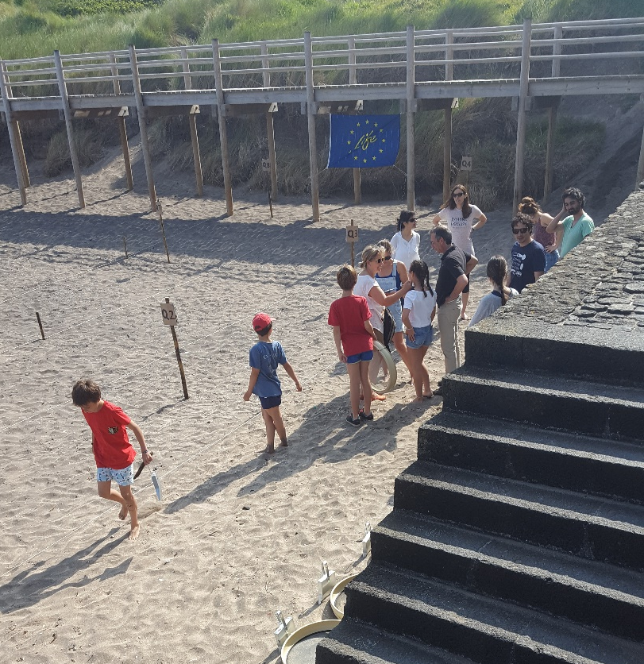
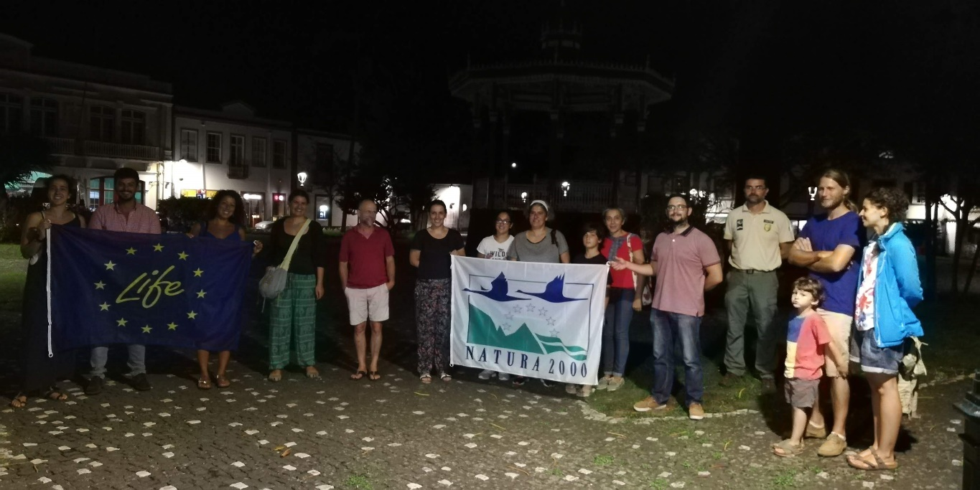
Proteção ativa e gestão integrada da Rede Natura 2000 nos Açores
LIFE IP AZORES NATURA – LIFE 17 IPE/PT 000010
E4 – Programa de Educação Ambiental dos Parques Naturais de Ilha – Parque Escola/Parque Aberto
Atividades | Nº Participantes
26 | 415
Limpeza de microplásticos na praia do Porto Pim
Existem morcegos na cidade - Horta

Slide 16
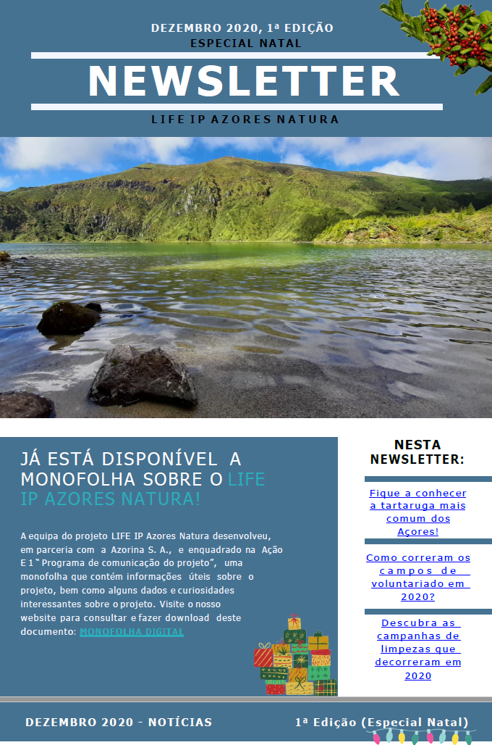
Proteção ativa e gestão integrada da Rede Natura 2000 nos Açores
LIFE IP AZORES NATURA – LIFE 17 IPE/PT 000010
E4 – Programa de Educação Ambiental dos Parques Naturais de Ilha – Parque Escola/Parque Aberto
1º Newsletter (especial Natal):
Notes:
Hoje sairá a 1º Newsletter do projeto… uma edição especial Natal.
A ideia é realizarmos uma de 6 em 6 meses. Estará disponível no Facebook e no website do projeto. Leiam e partilhem ☺

Slide 17
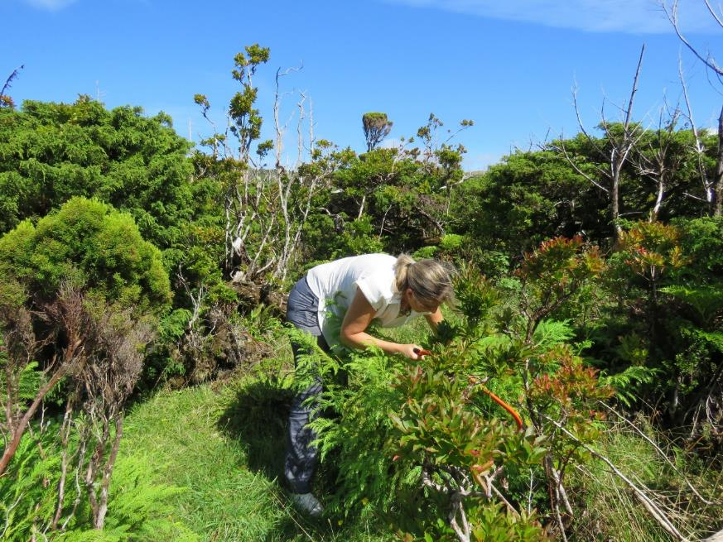
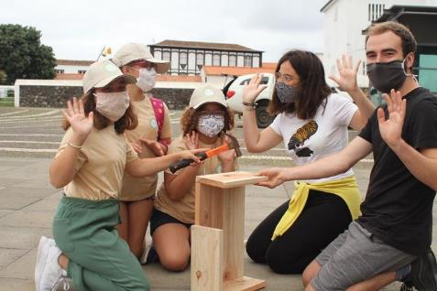
Proteção ativa e gestão integrada da Rede Natura 2000 nos Açores
LIFE IP AZORES NATURA – LIFE 17 IPE/PT 000010
E – Sensibilização do público e divulgação dos resultados:
E5 – Programa de Envolvimento Público e Voluntariado
O LIFE IP está a promover campos de voluntariado gratuitos em várias ilhas, com o objetivo de sensibilizar os jovens e a comunidade para a importância da prática de ações concretas de conservação da natureza e da biodiversidade.
Já ocorreram 5 campos dos 6 previstos em diferentes ilhas até fevereiro de 2021 onde se realizaram diversas atividades, desde controlo de invasoras, plantação de espécies nativas, limpezas de lixo marinho, entre outras, envolvendo escuteiros, empresas locais, IPSS e a comunidade em geral.
O próximo campo previsto será na Terceira, de 13 a 21 de fevereiro do próximo ano.

Slide 18
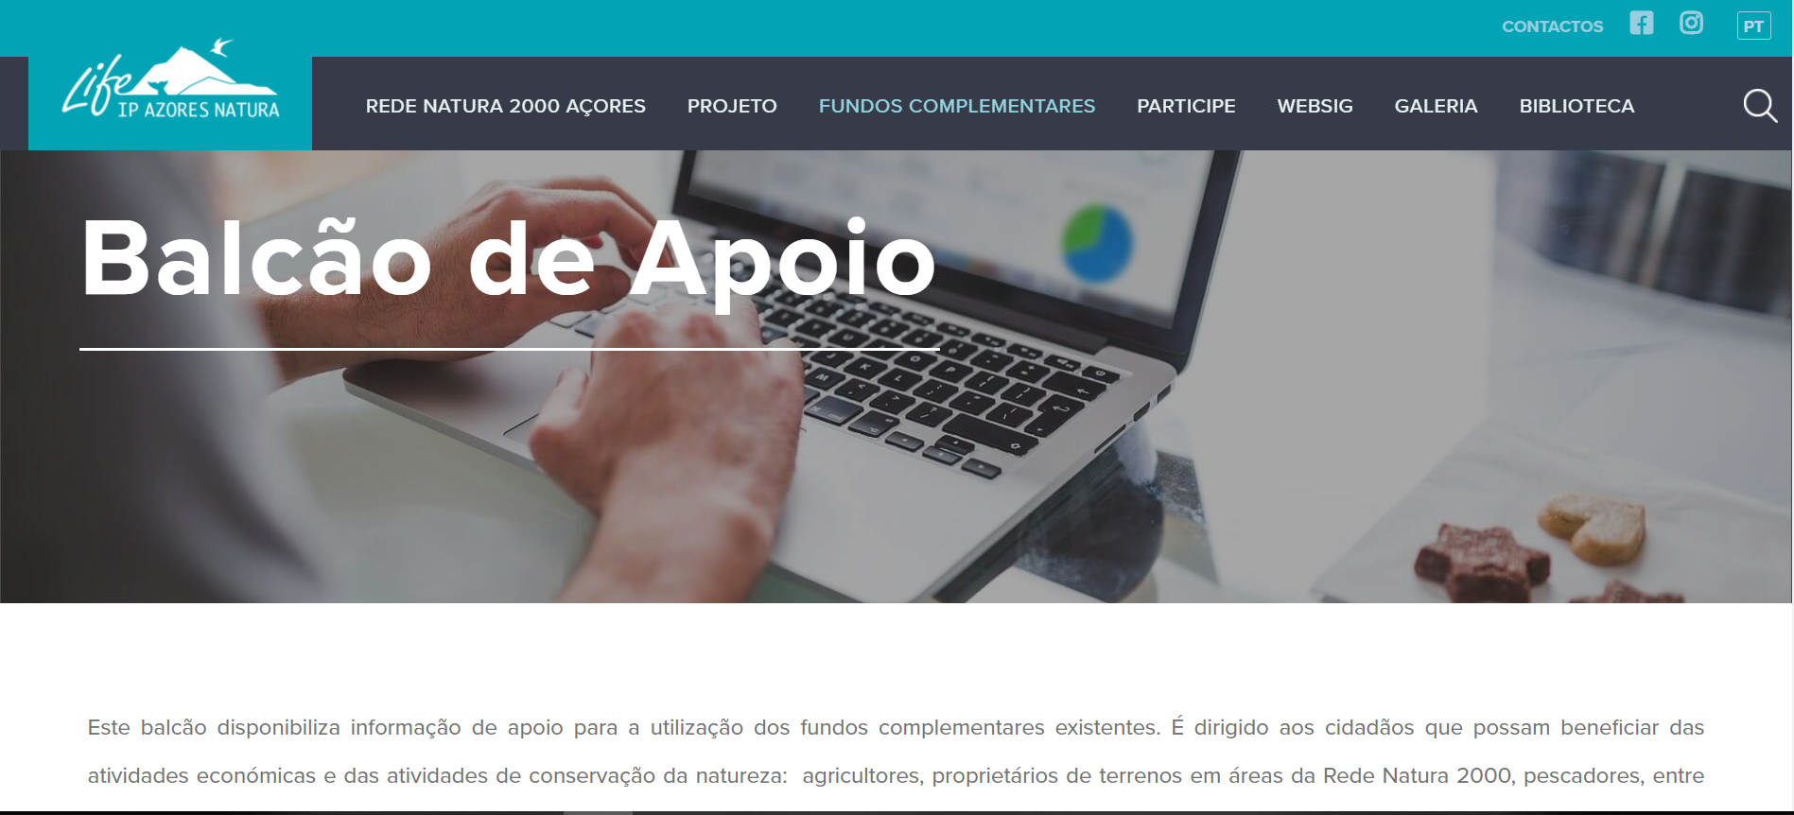
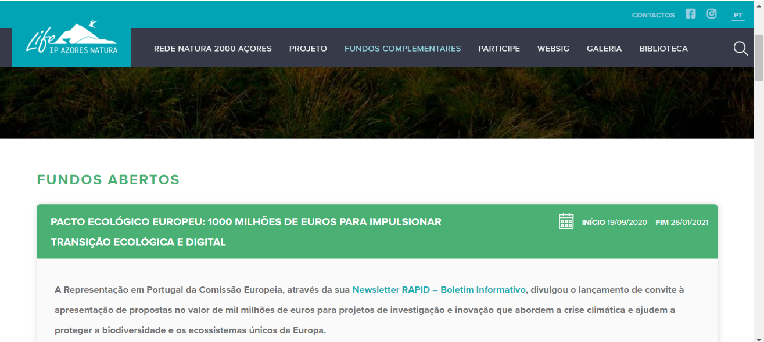
Proteção ativa e gestão integrada da Rede Natura 2000 nos Açores
LIFE IP AZORES NATURA – LIFE 17 IPE/PT 000010
F – Gestão e monitorização do progresso do projeto:
F3 – Grupo de trabalho para coordenação dos fundos complementares
O Website do projeto já tem um separador com os Fundos Abertos assim como Balcão de Apoio para dar suporte aos projetos complementares.

Slide 19
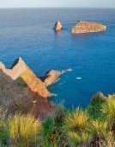
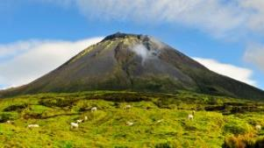
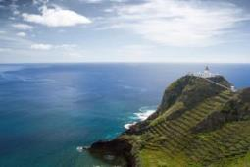
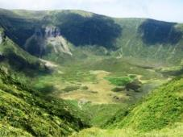
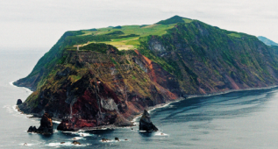
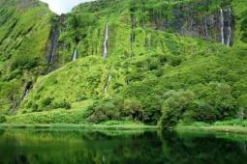
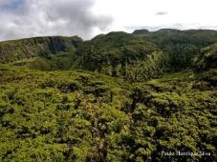
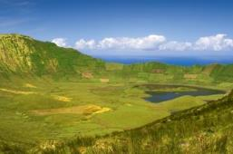
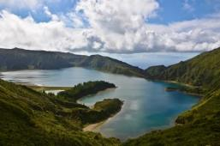


Obrigada!
Proteção ativa e gestão integrada da Rede Natura 2000 nos Açores
LIFE IP AZORES NATURA – LIFE 17 IPE/PT 000010
lifeip.azoresnatura@azores.gov.pt
https://www.lifeazoresnatura.eu/

